Slide 1
TECNOLOGÍAS DE INFORMACIÓN PARA LA INNOVACIÓN

Slide 2
Bases de Datos Distribuidas

Slide 3
Bases de Datos Distribuidas
Definición
Una Base de Datos Distribuida o por sus siglas en inglés DDB (Distributed Database), la podemos entender como una base de datos tradicional, dividida en diferentes partes físicamente dispersas y que se acceden de forma lógica, tal como se accede a una base de datos centralizada por medio de un Sistema de Administración de Bases de Datos.

Slide 4
Bases de Datos Distribuidas
Definición
Un sistema de administración de bases de datos distribuida o por sus siglas en inglés DDBMS (Distributed Database Managment System), rige el almacenamiento y procesamiento de datos lógicamente relacionados a través de sistemas de computadoras interconectadas en las cuáles, tanto las funciones de datos como de procesamiento, se distribuyen entre varios sitios (Rob, Peter 2004).

Slide 5
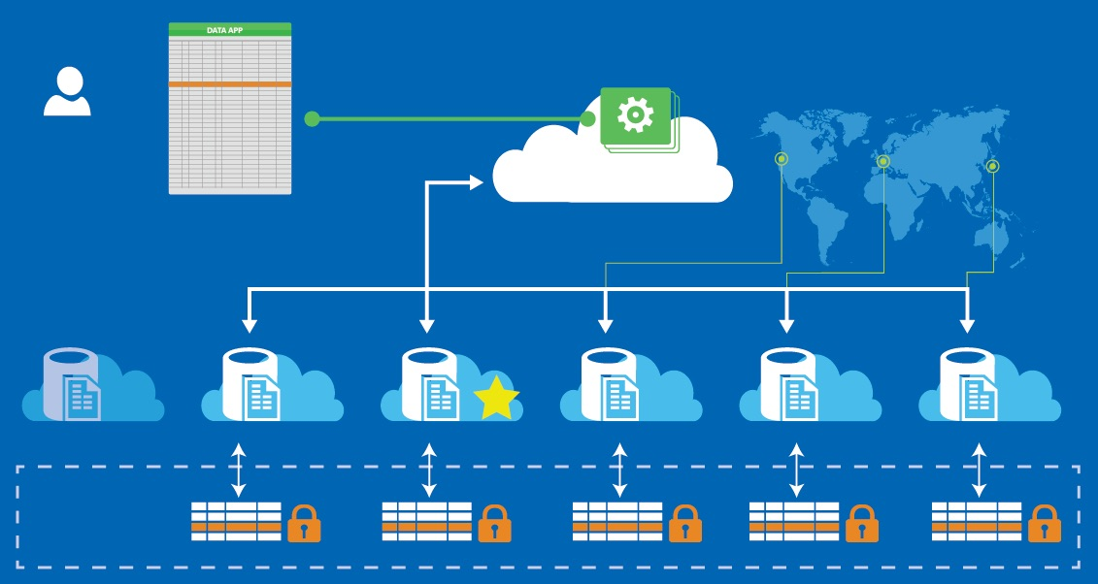
Bases de Datos Distribuidas
Notes:
Un sistema de administración de base de datos distribuida debe realizar todas las funciones de un sistema de administración de base de datos centralizado, y manejar todas las funciones necesarias impuestas por la distribución de los datos y procesamiento. Y debe realizar estas funciones adicionales transparentemente para el usuario. Las funciones transparentes de acceso a los datos del sistema de administración de base de datos distribuida se ilustran en la figura 1.
La base de datos lógica mostrada en la figura 1 se compone de dos fragmentos, A1 y A2, localizados en los sitios 1 y 2, respectivamente. Maria puede consultar la base de datos como si fuera local, y también Tomás. Ambos usuarios "ven" sólo una base de datos lógica y no tienen que saber los nombres de los fragmentos. De hecho, los usuarios ni siquiera necesitan saber que la base de datos esta dividida en dos fragmentos distintos, ni necesitan saber la ubicación de éstos.

Slide 6
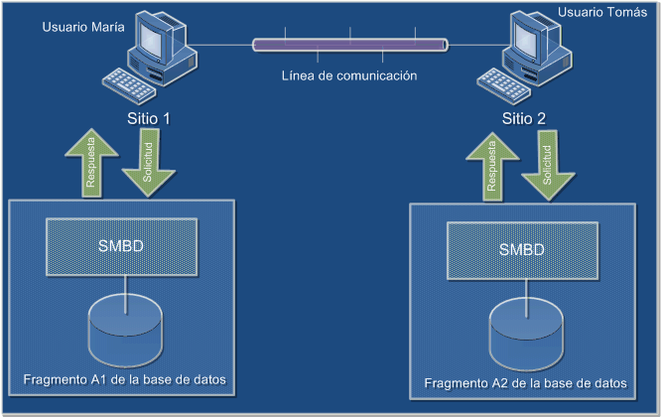
Bases de Datos Distribuidas
Notes:
Un sistema de administración de base de datos distribuida debe realizar todas las funciones de un sistema de administración de base de datos centralizado, y manejar todas las funciones necesarias impuestas por la distribución de los datos y procesamiento. Y debe realizar estas funciones adicionales transparentemente para el usuario. Las funciones transparentes de acceso a los datos del sistema de administración de base de datos distribuida se ilustran en la figura 1.
La base de datos lógica mostrada en la figura 1 se compone de dos fragmentos, A1 y A2, localizados en los sitios 1 y 2, respectivamente. Maria puede consultar la base de datos como si fuera local, y también Tomás. Ambos usuarios "ven" sólo una base de datos lógica y no tienen que saber los nombres de los fragmentos. De hecho, los usuarios ni siquiera necesitan saber que la base de datos esta dividida en dos fragmentos distintos, ni necesitan saber la ubicación de éstos.

Slide 7
Bases de Datos No relacionales o No estructuradas

Slide 8
Bases de datos no estructuradas
Historia y definición
Aparecieron en los años 90 con el nombre “open-source relational database” por Carlo Strozzi, no usaba SQL como lenguaje de consulta, sino que se accedía a través de scripts.
El término NoSQL surgió en el año 2009, ideado por el desarrollador Eric Evans.
Aunque el término no es oficial, responde a las bases de datos con las siguientes características:
Open-source, distributed, nonrelational databases

Slide 9
Bases de datos no estructuradas
Bases de datos NoSQL
Bases de datos de Código abierto, Distribuidas, No relacionales

Slide 10
Bases de datos no estructuradas
Características
Tienen una estructura distribuida, es decir, los mismos datos son guardados en distintos servidores (redundancia).

Slide 11
Bases de datos no estructuradas
BD relacionales vs BD no estructuradas
La principal diferencia radica en la manera de guardar los datos.
Las bases de datos no estructuradas o NoSQL (Not Only SQL) no almacenan tablas ni usan un lenguaje de consulta.
Los datos se almacenan ‘de un recibo’.

Slide 12
Bases de datos no estructuradas
Porqué bases de datos no estructuradas
Los sistemas Web y sistemas de información actuales pesentan diferentes desafío a los sistemas tradicionales:
Datos a gran escala.
Lectura y escritura con gran frecuencia.
Cambios en el esquema de datos (estructura de los datos) con frecuencia.
Las aplicaciones sociales no necesitan el mismo nivel ACID (Atomicidad, Consistencia, Aislamiento y Durabilidad).

Slide 13
Bases de datos no estructuradas
Por qué bases de datos no estructuradas
Algunos de estos desafíos son:
El costo para mantener el rendimiento de la base de datos relacional es muy alto.
Se generan muchos datos temporales, por ejemplo, carritos de compra, personalización de portales.
El almacén de datos contiene mucho texto, imágenes, etc.

Slide 14
Bases de datos no estructuradas

Slide 15
Bases de datos no estructuradas
¿Cómo se clasifican?

Slide 16
Bases de datos no estructuradas
Un modelo de datos es un conjunto de conceptos que sirven para describir la estructura de una base de datos: los datos, las relaciones entre los datos y las restricciones que deben cumplirse sobre los datos.​
“El modelo a través del cuál percibimos y manipulamos los datos”

Slide 17
Bases de datos no estructuradas
Modelos de datos de:
Documentos.
Clave-valor.
Grafos.
Orientados a columnas.
Orientados a objetos.

Slide 18
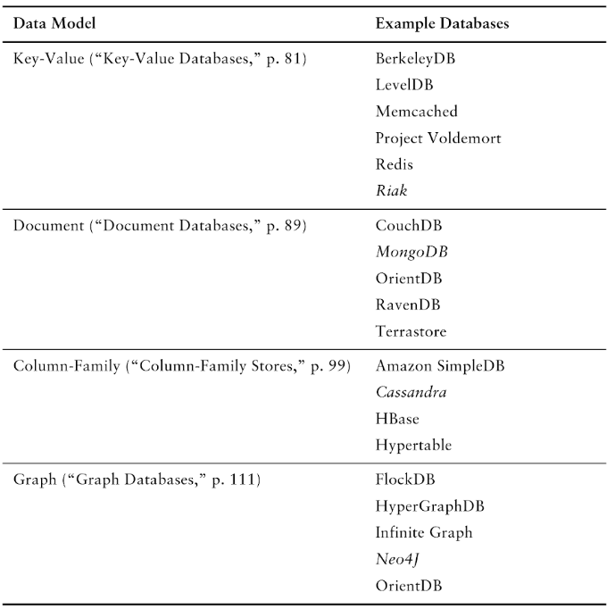

Slide 19
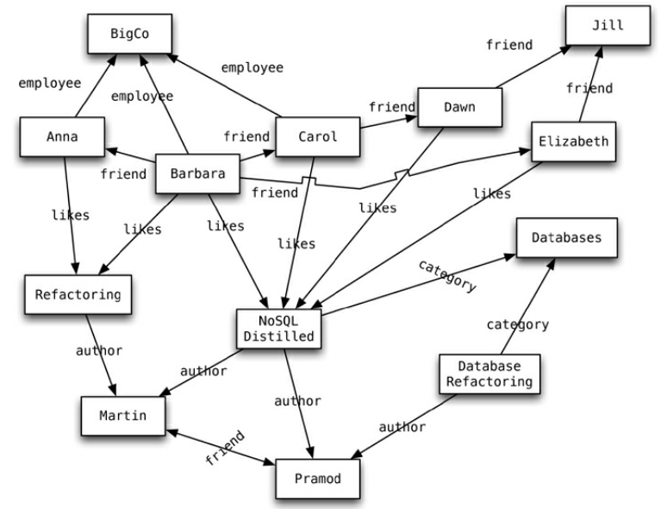
Bases de datos no estructuradas
Bases de datos de Grafos
Registros pequeños con conexiones complejas.
Con esta estructura podemos hacer preguntas como:
“ Encuentra los libros, en la categoría Bases de Datos, que les gusten a mis amigos”.
Son ideales para almacenar datos con relaciones complejas, como redes sociales, preferencias de productos, etc.
Notes:
we have a web of information whose nodes are very small (nothing more than a
name) but there is a rich structure of interconnections between them. With this structure, we can ask
questions such as “find the books in the Databases category that are written by someone whom a
friend of mine likes.”

Slide 20
Bases de datos no estructuradas
Bases de datos de Grafos
Son nodos conectados por “arcos”.
Son ideales en ambientes donde el rendimiento de las consultas es la prioridad, sobre la rapidez de escritura.
En muchas ocasiones los datos se encuentran anvegando los bordes: “Todas las cosas que a Anna y Bárbara les gusta”
Notes:
we have a web of information whose nodes are very small (nothing more than a
name) but there is a rich structure of interconnections between them. With this structure, we can ask
questions such as “find the books in the Databases category that are written by someone whom a
friend of mine likes.”

Slide 21
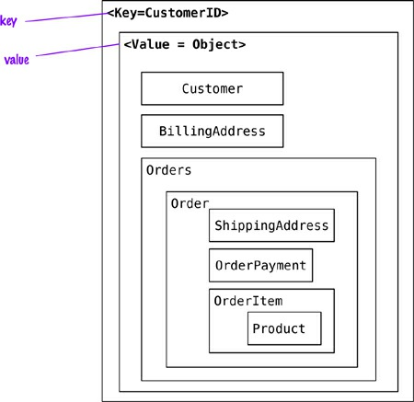
Bases de datos no estructuradas
ACCESO A DATOS
Clave-Valor
La aplicación puede leer la información del cliente y todos los datos relacionados a través de la llave (key).
Si el requerimiento es leer las órdenes o productos vendidos en cada orden, se debe acceder a el objeto completo por cada cliente.
Notes:
we have a web of information whose nodes are very small (nothing more than a
name) but there is a rich structure of interconnections between them. With this structure, we can ask
questions such as “find the books in the Databases category that are written by someone whom a
friend of mine likes.”

Slide 22
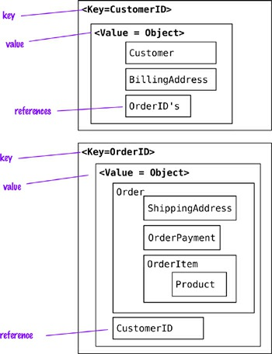
Bases de datos no estructuradas
ACCESO A DATOS
Clave-Valor
Esta división ayuda en consultas como “Qué ordenes contienen un producto determinado”.
Notes:
we have a web of information whose nodes are very small (nothing more than a
name) but there is a rich structure of interconnections between them. With this structure, we can ask
questions such as “find the books in the Databases category that are written by someone whom a
friend of mine likes.”

Slide 23
Gracias por su atención

